Slide 1
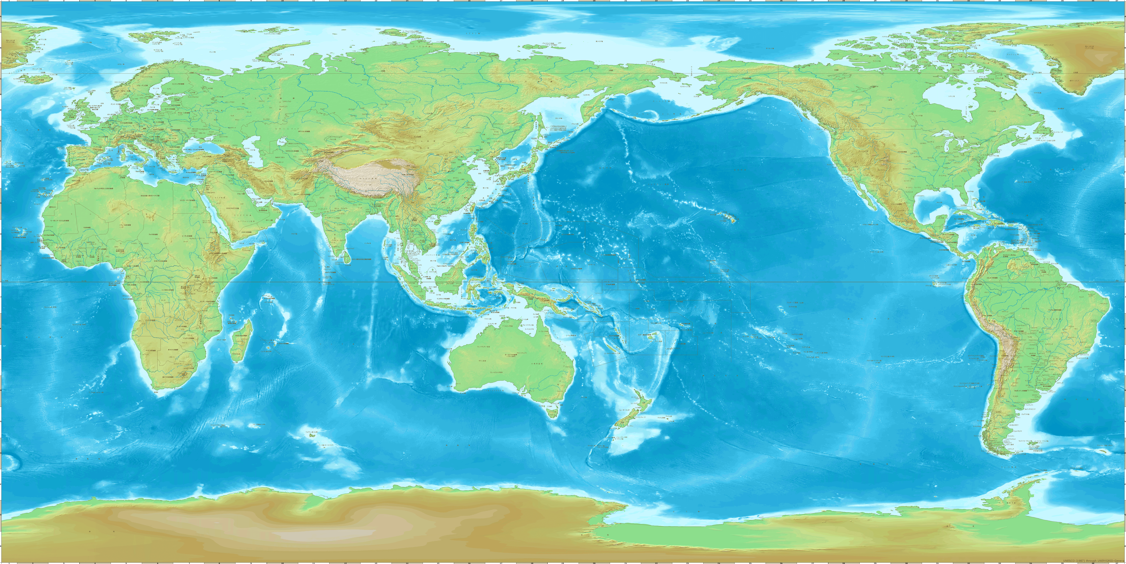
センター地理攻略ガイダンス
センター地理の攻略ガイダンスを実施します
受験者は必ず出席してください。
5月26日（土）
18:00～19:20 ＠武蔵小杉校
担当講師： 鍋島先生
高校で10年以上教鞭をふるったキャリアを持つベテラン講師。

